Slide 1
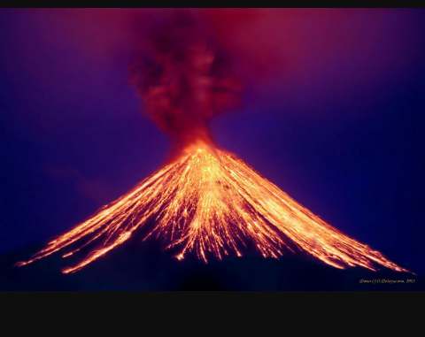
Горные породы. Землетрясения. Вулканы и Гейзеры

Slide 2
Разгадайте ребус

Slide 3
Строение Земли

Slide 5
Землетрясение

Slide 6
ЭТНА

Slide 7
Долина Гейзеров

Slide 8
Проверим свои знания
1.РАСПРЕДЕЛИТЕ ГОРНЫЕ ПОРОДЫ ПО ГРУППАМ
МРАМОР, ПЕСОК, ГРАНИТ, БАЗАЛЬТ, КВАРЦИТ, ПОВАРЕННАЯ СОЛЬ
2. МЕСТО НА ГЛУБИНЕ, ГДЕ ОБРАЗУЕТСЯ РАЗРЫВ И СМЕЩЕНИЕ ГОРНЫХ ПОРОД НАЗЫВАЕТСЯ?
А. ЭПИЦЕНТР Б. ОЧАГ В. МАГМА
3. ИЗЛИВШАЯСЯ МАГМА НАЗЫВАЕТСЯ:
А. ЖЕРЛО Б. ЛАВА В.ОЧАГ

Slide 9
4. Место на земной поверхности, находящееся над очагом землетрясения: А. очаг Б. эпицентр В. кратер 5. Канал, по которому поднимается магма: А. кратер Б. жерло В. очаг 6. Фонтанирующий источник: А. вулкан Б. гейзер В. Очаг

Slide 10
7. Какая гора не является вулканом? А. Килиманджаро Б. Джомолунгма В. Гекла 8. Наука изучающая землетрясения А. Геология Б. Геодезия В. Сейсмология

Slide 11
Домашнее задание Составить кроссворд по теме вулканы и гейзеры на 10 слов

Slide 12
Спасибо за внимание!

